Slide 1
SSD新型技术综述
组员：钟芳郅
零贤亮
徐阳

Slide 2
目录
1 SSD基本结构和原理 2 新型SSD系统管理技术
3 基于Open Channel的新型技术
4 SSD模拟器新型技术

Slide 3
1 SSD基本结构和原理

Slide 4
SSD基本概念
固态驱动器（Solid State Disk或Solid State Drive，简称SSD），俗称固态硬盘，固态硬盘是用固态电子存储芯片阵列而制成的硬盘。SSD由控制单元和存储单元（FLASH芯片、DRAM芯片）组成。固态硬盘在接口的规范和定义、功能及使用方法上与普通硬盘的完全相同，在产品外形和尺寸上也完全与普通硬盘一致。
SSD的存储介质分为两种，一种是采用闪存（FLASH芯片）作为存储介质，另外一种是采用DRAM作为存储介质。
基于闪存的SSD的数据保护不受电源控制，能适应于各种环境；采用DRAM作为存储介质的SSD，应用范围较窄，需要独立电源来保护数据安全，属于比较非主流的设备。目前市场上大多是基于NAND Flash芯片的SSD。

Slide 5
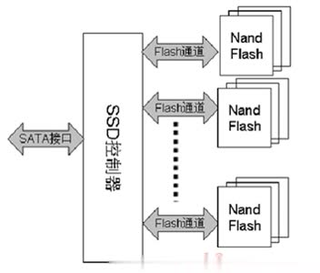
SSD构成
SSD最重要的三个组件就是NAND闪存，控制器及固件。NAND闪存负责重要的存储任务，控制器和固件需要协作来完成复杂且同样重要的任务，即管理数据存储、维护SSD性能和使用寿命等。

Slide 6
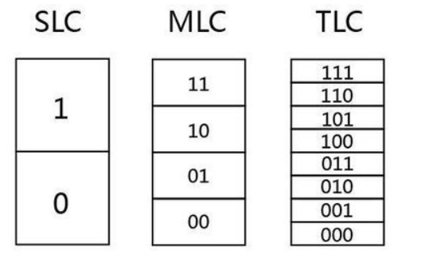
NAND存储单元
NAND中主要有三类存储单元：
SLC，每个存储单元里存储 1bit 的数据，存储的数据是0还是1是基于电压阀值的判定。
MLC，每个存储单元里存储 2bit 的数据。电压之间的阀值被分成了4份，性能和稳定性也有所降低。
TLC，每个存储单元里存储 3bit 的数据。所以它的电压阈值的分界点就更细致，导致的结果也就每个存储单元的可靠性也更低。

Slide 7
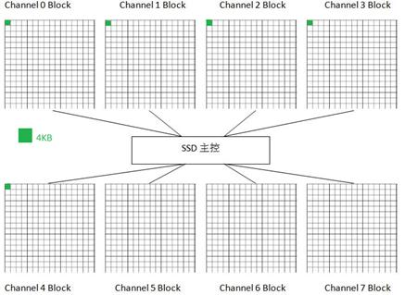
NAND闪存层次结构
在NAND闪存中，存储介质分为Channel、Die、Plane、Block、Page的层级结构。一个Die一次允许执行一次I/O操作， Channel层、Die 层和Plane 层同层次间并行，并行的优先顺序依次递减。

Slide 8
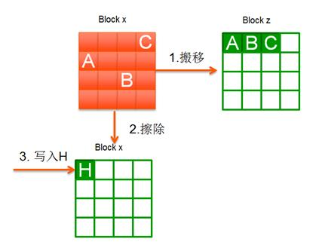
NAND读写特性
NAND在读写数据有几个约束条件:
写命令必须始终包含足够的数据以对一个（或几个）完整的Page进行编程。
写操作必须在一个块内顺序进行。
必须先执行擦除操作，然后才能重新写入块中的页面。
擦除的最小单元是Block。
存储单元的写入次数有限。

Slide 9
NAND故障
NAND闪存可能会以各种方式发生故障：
误码。压缩存储单元的存储位数会导致错误率的增加。尽管SLC的错误率通常为每KB 2位，但MLC的错误率却提高了四到八倍。
读写干扰。写入或读取位时，介质容易泄漏电流到附近的单元。 这导致了一些写约束。
数据保留能力下降。随着存储单元磨损，数据保留能力会下降。为了持久保留数据，必须多次重写数据。
写/擦除错误。在写或擦除过程中，由于块级别上的不可恢复错误而可能导致故障。在这种情况下，应该退出该块，并将已经写入的数据重写到另一个块。
芯片故障。逻辑存储单元（即NAND芯片上的Die级）可能会由于缺陷而随着时间的流逝而停止工作。在这种情况下，其所有数据将丢失。

Slide 10
FTL（闪存转换层）
FTL（Flash Translation Layer）闪存转换层，位于文件系统和物理介质之间，把闪存的操作习惯虚拟成以传统硬盘的 512B 扇区进行操作。这样，操作系统就可以按照传统的扇区方式操作，而不用担心之前说的擦除/读/写问题。FTL 本质上就是一种逻辑到物理的映射。
FTL是SSD设计厂商最为重要的核心技术，它决定了一个SSD的使用寿命、性能和可靠性。一旦FTL出现问题，那么就会导致数据读写发生错误，更为严重的是SSD盘无法被访问。优秀的FTL不仅能够提升Flash存储的使用寿命，而且还可以最优化读写性能。因此，在Flash固态存储中，FTL是一个最为重要的管理NAND Flash的软件层。

Slide 11
FTL主要功能
逻辑地址映射。建立和维护逻辑地址与物理地址间的映射关系表。
磨损平衡。确保闪存的每个块被写入的次数相等，延长使用寿命。
垃圾回收。由于FLASH不能覆盖写，SSD内部必须寻找一个没有写过的位置写入新的数据，而旧的数据变老失效时，需要进行垃圾回收。
并行控制。控制管理Channel、Die、Plane间的并行存取，提升传输能力。
故障处理。当NAND Flash出错时的处理机制，保证数据可靠性。
……

Slide 12
2 新型SSD系统管理技术

Slide 13
Pen

Slide 14
PEN
PEN(Partial Erase for 3D NAND flash technology)框架是一种基于3D NAND Flash的部分擦除机制。
通过修改3D NAND外围电路、页面解码器和命令逻辑，可以有选择地重设多个页面，而不是擦除块，实现“部分擦除”。
实现部分擦除，需要每次重置的页面数量应该在设计时确定。然而，静态地决定这种部分擦除操作的操作粒度并不是一项简单的任务。为了更有效的页面迁移，提出了一种新的GC算法：M-Merge。

Slide 15
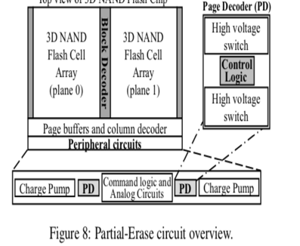
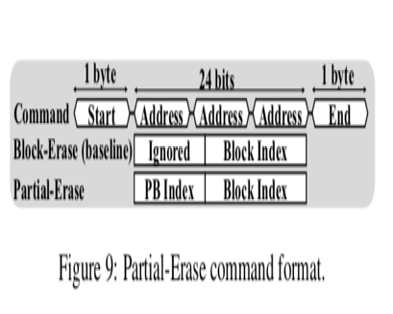
部分擦除
硬件机制：通过外围电路实现擦除，但可能会干扰相邻页的的数据。
软件机制：对于传统的命令格式中新加了一些额外的标志位，与PB索引位一起表示部分块(PB)索引，从而实现软件的部分擦除。同时该论文还采取了一些聚合机制来完成对多个小PB的聚合擦除操作，以减少系统开销。

Slide 16
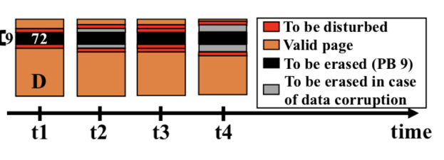
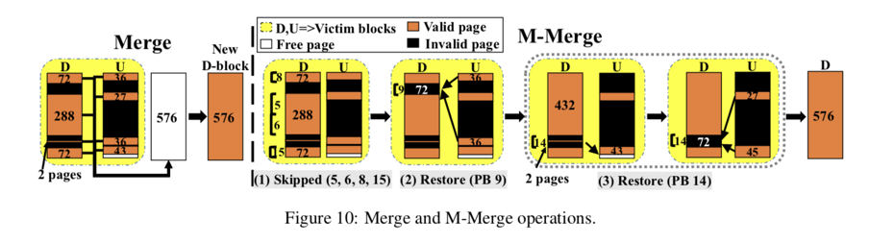
M-Merge算法
M-Merge主要基于在合并的一种子操作restore。其分为三个阶段：
1. 将block-D的有效页拷贝到block-U中
2. 对block-D中的PB进行部分擦除
3. 将block-U中的有效页拷贝回block-D

Slide 17
SSD可靠性策略的设计权衡

Slide 18
现有SSD可靠性增强技术
纠错码（硬决策）
对存储单元写入时，纠错码编码器根据写入的数据计算其他奇偶校验信息，然后将该信息一起存储在同一页面中。闪存制造商在页面内提供了额外的备用字节为校验信息的存储提供便利
对存储单元读取时，硬决策纠错码解码器返回经过纠错的数据或在固定的周期数后报告故障
纠错码（软决策）
采用低密度奇偶校验编码（ low-density parity-check，LDPC）生成校验码
使用软信息（每个比特为1或0的概率）进行解码
阈值电压调整
由于电荷泄漏和干扰，存储在闪存存储单元中的电子会随着时间逐渐移动。为了抵消这种漂移，可通过特殊的闪存命令调节用于检测电荷水平的阈值电压。

Slide 19
现有SSD可靠性增强技术
SSD内冗余
SSD可以在内部跨多个闪存芯片添加冗余，类似于RAID 通过跨多个物理存储设备添加冗余来保护数据的方式。
纠错码和类似RAID的冗余都通过添加额外的奇偶校验信息来提高SSD的可靠性，而跨多个芯片冗余可以防止SSD遇到芯片和字线故障，从而导致传统的纠错码失效。
数据擦洗
各种SSD的内务处理任务的通用术语，如读取回收（防止读取干扰引起的错误），读取刷新（防止电子流失的错误）
与通过纠错码和调整阈值电压纠正错误不同，这些内务处理任务可以预防错误
通过监视SSD的内部信息，可以在错误累积到超出错误纠正能力的水平之前，预防性地重新分配数据

Slide 20
技术 | 对平均性能的影响 | 对尾部性能的影响 | 写放大 | 管理费用
纠错码（硬决策） | 微不足道 | 无 | 微不足道 | 无
纠错码（软决策） | 无 | 高 | 微不足道 | 微不足道
阈值电压调整 | 无 | 高 | 无 | 电压等级
SSD内冗余 | 高 | 高 | 高 | 条带组信息
数据清理 | 取决于实际 | 取决于实际 | 取决于实际 | 每块的元数据 例如擦除计数或读取计数

Slide 21
现有SSD可靠性增强技术问题
对现有可靠性增强措施的有效性进行的实验表明，没有一个适合所有解决方案的模型。
数据重读机制不仅会导致该数据的长尾延迟，而且还会增加同一块中其他数据的错误率。
SSD内冗余虽然与随机错误有关，但由于其高写入放大率而没有显着优势。
后台数据擦洗虽然比其他技术更为健壮，但会加速磨损，并且由此产生的内部流量会抵消其错误预防的优势。

Slide 22
现有技术权衡
Bryan S. Kim等人描述并构建了一种SSD体系结构，该体系结构全面融合了现代SSD中使用的补充可靠性增强技术，在性能、可靠性和寿命之间做出了权衡：
选择性地将不同的技术应用于不同的数据。
冗余应仅选择性地应用于不经常访问的冷数据，以减少写放大，同时提供因为电子流失导致的错误的保护。
经常读取的热读数据应通过数据擦洗的方式来重新放置，以减少数据的重新读取，但是应该权衡清理的好处与数据迁移的成本。
频繁更新的热写数据不需要太多关注，因为由于SSD中的更新方式，它很可能被写入新块。

Slide 23
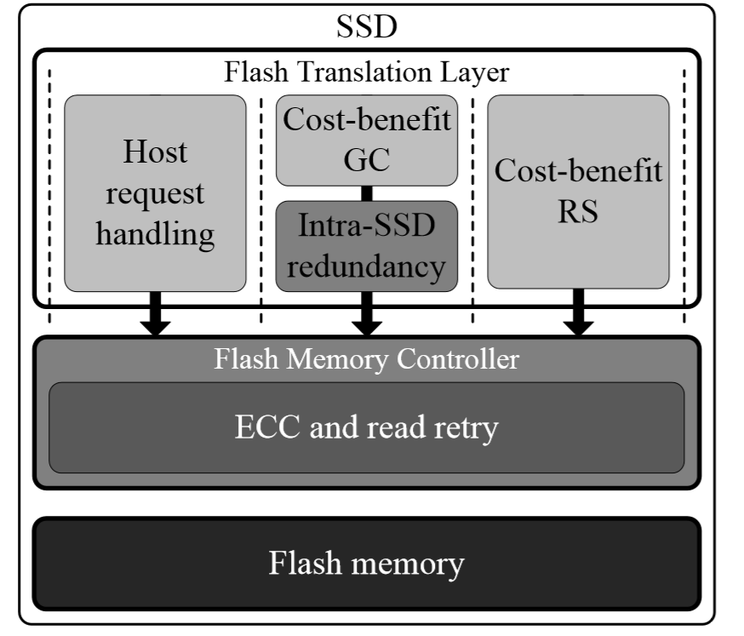
整体SSD架构
读取器（RS）收集的数据是热读数据。
垃圾收集器（GC）选择的剩余数据是冷数据，通过冗余进行可靠性保护。
热写数据自然会在GC和RS的块中失效，并将被重新写入分配给主机数据的新块中。

Slide 24
PC Stream

Slide 25
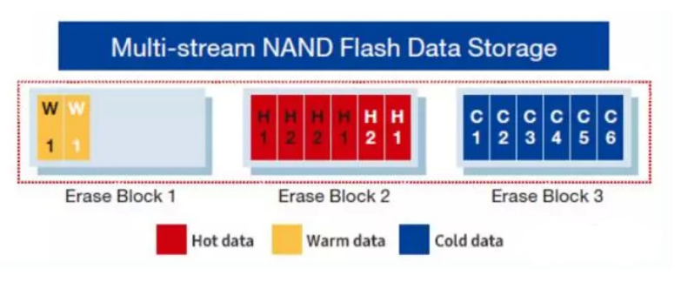
Multi-stream write(多流写)技术背景
闪存读写的单位都是page，但擦除的单位是block（即多个page)。由于不能覆盖写，因此有一个垃圾回收的额外动作，即把有用的page数据复制到别的地方，然后擦除这个block，才能重新写数据。
多流写技术的目的就是将具有不同更新频率的数据写到不同的 block 中，这样同一个block中的数据会有相同或相似的生命周期，大大提高了垃圾回收时的效率，减少了写放大。

Slide 26
流管理
多流SSD为主机​​系统提供了一种特殊的接口机制，称为stream。通过流接口，可以将主机级别的数据分离决策传递到SSD 。当主机系统分别将两个数据D1和D2分配给不同的流S1和S2时，多流SSD将D1和D2放在不同的块中，分别属于S1和S2。
由于可以在主机级别上而不是SSD级别上更智能地做出数据分离决策，因此，如果对流进行适当的管理，它们可以显着提高基于闪存的SSD的性能和寿命。
SSD 设备本身掌握的信息很少，其对数据的更新频率基本没有概念，只有数据的生产者即上层软件（包括用户程序、操作系统）才了解数据的更新频率，因而上层软件负责写入的数据与 stream id 的映射，而 SSD FTL 只负责将不同 stream id 的数据写入不同的 block。

Slide 27
当前Multi-Streamed SSDs的局限性
没有针对常规I / O工作负载的自动流管理
大多数现有的流管理技术要求程序员为其应用程序手动分配流，流分配的效率在很大程度上取决于程序员对数据更新频率和数据库系统内部的了解和专业知识。
许多技术还假定流的数量是已知的，当使用具有不同数量的流的SSD时，这些技术需要手动重新分配流。
支持的流的数量有限
由于写缓冲区大小限制和快速内存大小的一些限制，商用SSD支持的流数非常有限

Slide 28
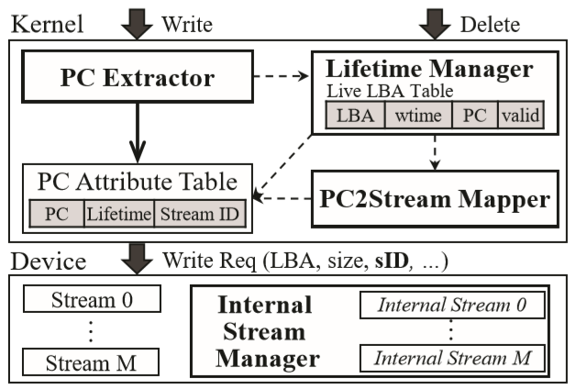
PCStream流管理技术

Slide 29
PC Extractor
PC(program context),程序上下文可用于构建具有不同数据生存期的主要I / O活动的高效通用分类器。
PC代表了某个应用程序的执行路径，该应用程序将调用与写入外存相关的系统调用如write()和writev()。
PC Extractor提取出每个PC的签名来表示每个PC
PC签名的定义是最终到达与写相关的系统调用的执行路径上的指令计数器的总和。

Slide 30
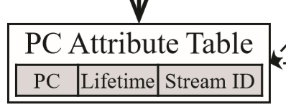
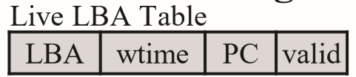
Lifetime Manager
生命周期管理器的职责是估计与PC相关联的数据的寿命，来自同一PC的大多数数据都具有相似的数据生命周期。
每当有新的写入请求R到达时，生命周期管理器就将请求时间，PC签名和相关的LBA列表存储到实时LBA表中。实时LBA表由LBA索引，用于计算存储在给定LBA上的属于某个PC的数据的生命周期。
一旦收到TRIM命令（删除先前写入的LBA）或覆盖请求（更新先前写入的LBA），生命周期管理器就会搜索实时LBA表，找到被删除或更新的LBA列表所属的PC签名，重新估算的新的生命周期，并且更新PC属性表中相关条目。
实时LBA表
PC属性表

Slide 31
PC2Stream Mapper
在估计每一个PC签名的预期寿命之后，PC2Stream映射器尝试将具有相似寿命的PC分组到SSD流中。
PC2Stream映射器模块使用k-means聚类算法，两类之间的距离量度采用两个PC间生命周期的差，最终得到几组具有相似生命周期的PC组，并将他们分配到不同的流中。
为了适应不断变化的工作负载，应定期执行聚类操作。 PC2Stream映射器将扫描PC属性表中所有PC的最新生命周期，当生命周期管理器更新PC 属性表中的生命周期信息时，利用扫描的信息， PC2Stream映射器将重新计算各个PC分配到的流ID，并更新PC属性表的流ID字段。
为了最大程度地减少频繁进行重新聚类操作的不必要开销，当更改了PC属性的10％的条目时，就会重新进行一次聚类算法。

Slide 32
3 基于Open Channel的新型技术

Slide 33
Open-Channel SSD基本概念
和传统 SSD 相比，Open-Channel SSD 仅提供一个最简化的 SSD，只包含 NAND 芯片和控制器，并不包含 Flash Translation Layer（FTL）。原有 FTL 中的功能，例如 逻辑地址映射、磨损均衡、垃圾回收等，需要由上层实现，可能是操作系统，也可能是某个应用程序。也就是说，Open-Channel SSD 提供了一个裸 SSD，用户可以根据自己的需要设计和实现自己的 FTL，以达到最佳效果。

Slide 34
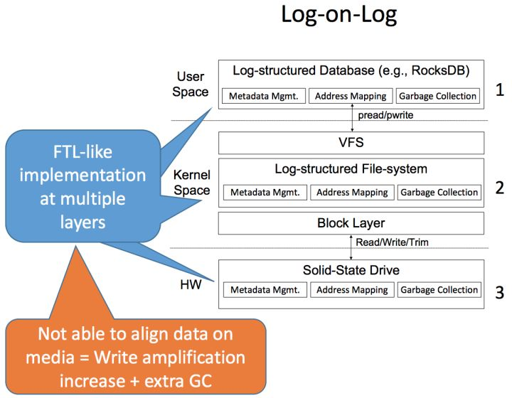
Log-on-Log
RocksDB 的数据存储采用 LSM-Tree + WAL 的方式，由于目前在 RocksDB 的实现中，LSM-Tree 中的 SSTable 和 WAL 都是文件系统上的一个文件，所以数据写入 WAL 的过程中，也会触发文件系统的数据保护机制，例如Journal 。而文件系统在将数据写入 Journal 时，也会触发 SSD FTL 层的数据保护机制。
一次 RocksDB的写请求会经过三个子系统：RocksDB，File System，FTL。每一层子系统为了保证数据完整性，都会产生写放大，使得一次写入被放大几十甚至上百倍。
实际上，对于 RocksDB 的 WAL，以及文件系统的 Journal，实际上都是临时性的写入，并不需要底层系统额外的数据保护机制。

Slide 35
IO Isolation
由于 SSD 的物理特性，SSD 的性能和数据的物理布局紧密相关。SSD 的性能来自于每一个 NAND 芯片的性能的总和。每一个 NAND 芯片提供的 IO 性能很低，但由于 NAND 芯片之间可以进行并行化，这使得 SSD 的整体性能非常高。
然而由于传统的 SSD 上运行了 FTL，FTL 不仅会对数据的布局进行重映射，同时在后台还会运行 GC 任务，这使得 SSD 的性能是无法预测的，也无法进行隔离。
Open-Channel SSD 将底层信息暴露给上层应用，通过将数据放置在不同的 NAND 芯片上，可以在物理层面达到数据分布隔离，同时也就打到了性能的隔离的效果。

Slide 36
LightNVM

Slide 37
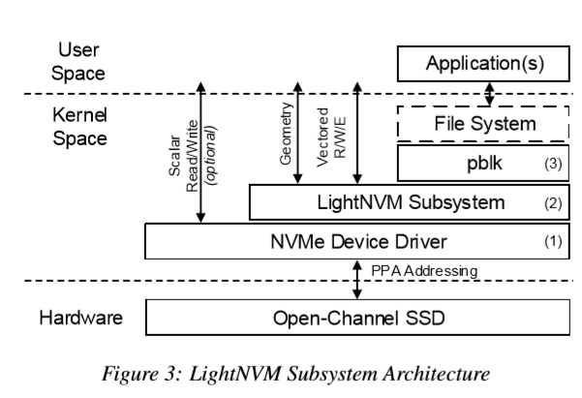
LightNVM
LightNVM 是在 Linux内核中一个针对 Open-Channel SSD的子系统。LightNVM 提供了一套新的接口，用于管理 Open-Channel SSD，以及执行 IO 操作，使得用户能够基于主机实际工作负载的特点，来调配操作盘上NAND资源，灵活实现定制化的FTL 。

Slide 38
LightNVM
LightNVM分为三层，每层为开放通道SSD提供一个抽象级别：
1. NVMe设备驱动程序。启用LightNVM的NVMe设备驱动程序使内核模块可以通过PPA I / O接口访问开放通道SSD。设备驱动程序将设备作为传统的Linux设备公开给用户空间，从而允许应用程序与设备交互。
2. LightNVM子系统。子系统的实例在PPA I / O支持的块设备的顶部初始化。该实例使内核可以获知设备的几何结构。它还使用blk-mq设备驱动程序专用I / O接口公开了矢量接口。
3.高级I / O接口。对上层暴露传统的 Block 层接口，使得现有的文件系统可以通过 pblk 直接运行在 Open-Channel SSD 上

Slide 39
FlashBlox

Slide 40
多租户系统
目前，云存储和数据库系统已开始在同一SSD上同时放置多个租户，多租户简单来说是指一个单独的实例可以为多个组织服务，实现多个租户之间共享系统实例。
但是，SSD管理算法的局限性阻碍了这些并行性趋势，因为它们无法有效地支持同一SSD上的多个租户。
尽管应用程序级通过有效利用设备级并行性来提高吞吐量，但这些优化并不能直接帮助减少共享SSD的多个租户之间的干扰。 这些租户即使单独使用闪存，也无法有效利用闪存并行性进行隔离，因为FTL隐藏了并行性。

Slide 41
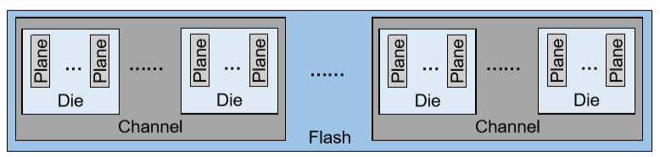
每个租户都使用每个channel，die和plane来存储数据，并且一个租户的存储操作可能会延迟其他租户，因此，租户之间仍然存在重大干扰。
当资源争用存在于下一层时，由于无法强制共享诸如channel，die和plane之类的独立资源，它们无法最大程度地利用闪存并行性。
在FlashBlox中，系统通过open channel，充分利用了闪存芯片之间的并行性，在虚拟化SSD中让不同的应用程序写入各自的通道，实现了性能隔离和硬件寿命的兼顾。

Slide 42
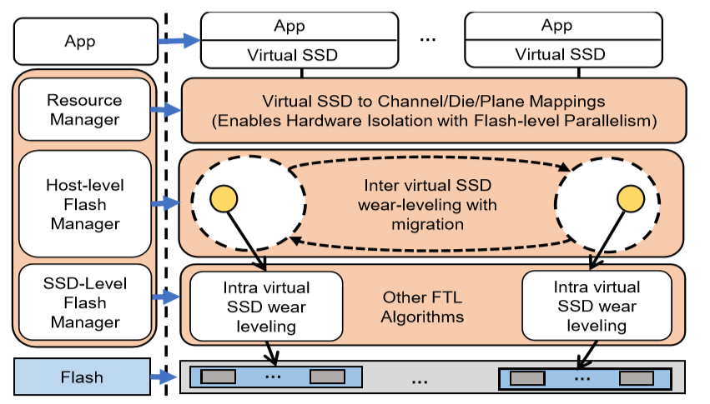
FlashBlox
FlashBlox由以下三个组件组成：
1、资源管理器，它允许租户分配和取消分配虚拟SSD（vSSD）；
2、主机级闪存管理器，通过在粗略的时间粒度上平衡channels和dies之间的磨损来实现vSSD间的磨损均衡；
3、SSD级闪存管理器，可实现vSSD内部损耗均衡和其他FTL功能。

Slide 43
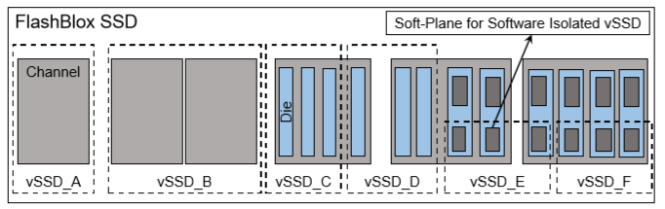
硬件隔离
对于可以容忍某些干扰的应用程序（例如非高级云数据库产品），FlashBlox提供了die级隔离。
对于隔离要求甚至更低的应用程序，FlashBlox使用plane级隔离。

Slide 44
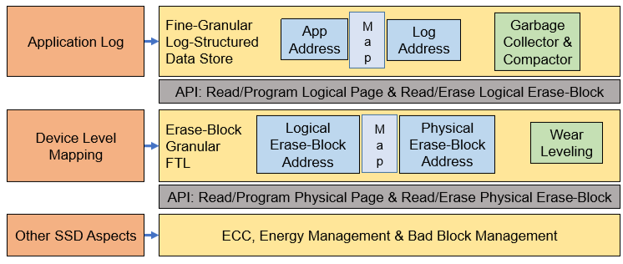
FlashBlox磨损均衡
为了确保所有通道的磨损均衡，FlashBlox使用了一种简单而有效的损耗均衡方案：
定期地，将迄今为止磨损最大的通道与磨损率最小的通道交换。
对于通道内部的磨损均衡，应用程序管理细粒度的日志结构数据存储，并将压缩单元与擦除块对齐。设备级映射层用于确保所有擦除块以相同的速率磨损。

Slide 45
DIDACache

Slide 46
基于闪存的键值缓存
基于内存的键值缓存系统（例如Memcached）采用基于slab的分配方案。由于其效率高，基于闪存的键值缓存系统（例如Fatcache）继承了类似的结构。但是基于闪存的键值缓存系统与基于内存的键值缓存系统仍有一些区别。
I / O粒度要大得多。Memcached可以单独更新值项。 相比之下，Fatcache必须维护一个内存中的slab，以便首先在内存中缓存小容量数据，然后稍后存入大容量存储.
与基于闪存的键值缓存无法直接覆盖更新键值项。所有键值更新都写入新位置。 因此，需要GC程序来清洗/擦除板块。
基于闪存的键值缓存中的管理粒度要粗糙得多。 例如，Memcached维护对象级LRU列表，而Fatcache使用简单的slab级FIFO策略在需要可用空间时驱逐最旧的slab。

Slide 47
典型问题
冗余映射。除了FTL中的页面级映射，键值缓存系统还管理另一个映射结构，即内存中的哈希表，该表将键转换为相应的slab。这两个映射结构同时存在于两个级别，使内存消耗翻了一番。
双重垃圾回收。键值缓存系统具有类似FTL的垃圾回收过程，以回收过时的键值对占用的平板空间。这两个GC进程在不同级别（应用程序与设备）运行，它们不仅是冗余的，而且可能会相互干扰。
过度配置。为了最大程度地降低GC对前台I / O的性能影响，FTL通常会保留一部分闪存，称为OPS。在键值缓存系统中，工作负载通常是读取密集型的，保留很大一部分闪存空间会浪费大量昂贵的资源（况且键值缓存系统具有准确估计传入写入强度的能力）。

Slide 48
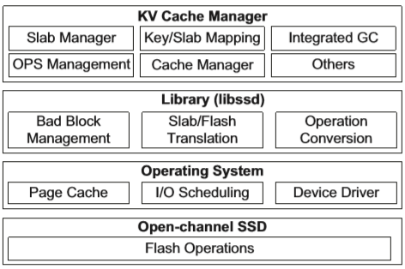
DIDACache
DIDACache针对闪存进行了高度优化，并消除了所有不必要的中间层，例如SSD中的FTL层。这样便能够删除设备级别的冗余操作，并使它们完全由用户级别的应用程序驱动。
删除所有中间映射，统一直接映射。
仅在应用程序级别运行细粒度的垃圾回收。
利用领域知识来动态调整OPS并最大化可用于缓存的闪存空间。

Slide 49
4 SSD模拟器新型技术

Slide 50
背景
固态硬盘可以说如今广泛应用于各种计算机系统，包括数据中心和企业服务器。随着这些系统的I/O需求不断增加，所以制造商引入了新的高带宽协议来代替传统的SATA主机接口协议，如NVMe协议，是专门为支持ssd能够提供的高数量并发I/O带宽而设计的。
尽管实现NVMe的SSD已经上市，但现有的SSD仿真工具却没有很好地支持NVMe的特性，使它们无法准确地模拟真实的现成固态硬盘的性能。

Slide 51
MQSim

Slide 52
传统SATA模拟器
1、这些模拟器并不对NVMe的关键特性(对请求使用多个应用程序级队列，以及消除操作系统对I/O请求处理的干预)进行建模。
2、不能准确地捕捉高级SSD维护算法(例如，垃圾收集)的影响，因为它们不能完全或快速地模拟能够显著改变这些算法在实际SSD中的行为的稳态条件。
3、没有捕获I/O请求的整个端到端延迟，这可能直接影响利用新兴非易失性内存技术的ssd报告的结果。

Slide 53
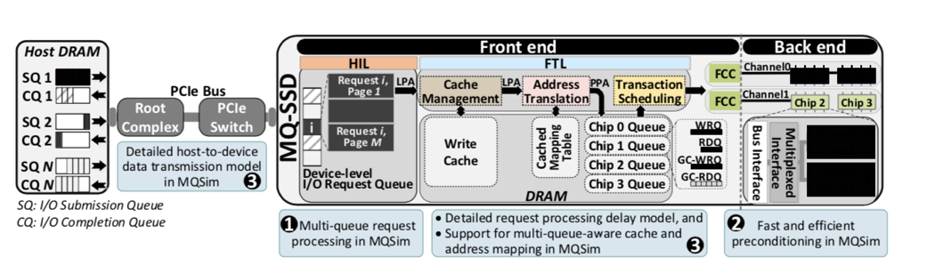
MQSim
MQSim针对传统模拟器进行了以下三点改进：
1、模拟了现代SSD中新的高带宽协议实现 。
2、能够稳定地模拟SSD的行为 。
3、能够完整捕获I/O请求的整个端到端延迟。MQSim可以捕获了一些现有仿真器没有捕捉到的真实而重要的问题，例如流间干扰的性能影响。

Slide 54
MQSim前端
MQSim前端分为三大部分：
HIL 主机接口逻辑。
FTL flash翻译层。
FCCs flash芯片控制器。

Slide 55
MQSim高层逻辑处理机制
在FTL中处理I/O请求需要使用NVMe的SSD的四个步骤：
当上面HIL从SQ选择一个请求时，它将重新请求插入到设备级队列中。
HIL将请求分解为多个flash事务，其中每个事务的粒度为Page。
FTL检查请求是否为写请求。如果是，将每个事务的数据存储在DRAM中的写缓存空间中，并要求HIL准备响应。若SSD不支持写缓存，FTL将事务的LPA转换为PPA，并将事务放入相应的芯片级队列。
当请求的所有传输完成时，FTL要求HIL准备一个响应，然后将响应发送给主机。

Slide 56
FEMU

Slide 57
FEMU
传统的SSDSim、DiskSim、FlashSim都不支持内核级的拓展，而硬件平台OpenChannel等虽然支持但却也带来了昂贵的成本。所以基于软件的模拟器成为了廉价的替代品。为此，提出了FEMU模拟器。
开源，供大多数有需求的产品来应用，并为相应社区提供帮助。
FEMU对OpenChannel的模拟精确度很高，可以实现用软件来模拟ssd相关的内核修改。
FEMU可以拓展到32个并行通道，避免不必要的排队延时。
FEMU基于qemu，可以支持SSD研究，内核研究，错层研究等。

Slide 58
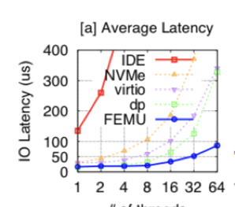
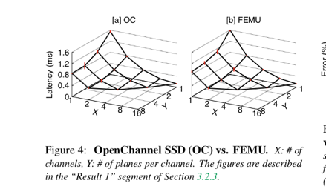
QEMU采用传统的trap中断方法来模拟IO操作（IO完成后进行一个MMIO操作），且通过使用异步I/O表示硬盘读写来避免I/O阻塞，但这会造成很高的系统开销。
FEMU将中断变为了使用专用线程的轮询，用Guest OS和QEMU的共享内存来代替MMIO操作。并创建了自己的RAM而不是虚拟映像文件，回避了AIO的弊端。
FEMU使用了一种“末端IO队列”，当IO完成时间大于当前时间时，会连续地从队列头部获取IO并向Guest OS发送一个中断。除此之外，FEMU也模拟了OpenCannel(OC)的延时仿真。OC的难点在于使用双寄存器plane;每个plane都使用两个寄存器(即数据+缓存寄存器)构建，因此一个plane中的NAND页读/写可以与通过管道到plane的数据传输重叠。

Slide 59
谢谢！

